Slide 1
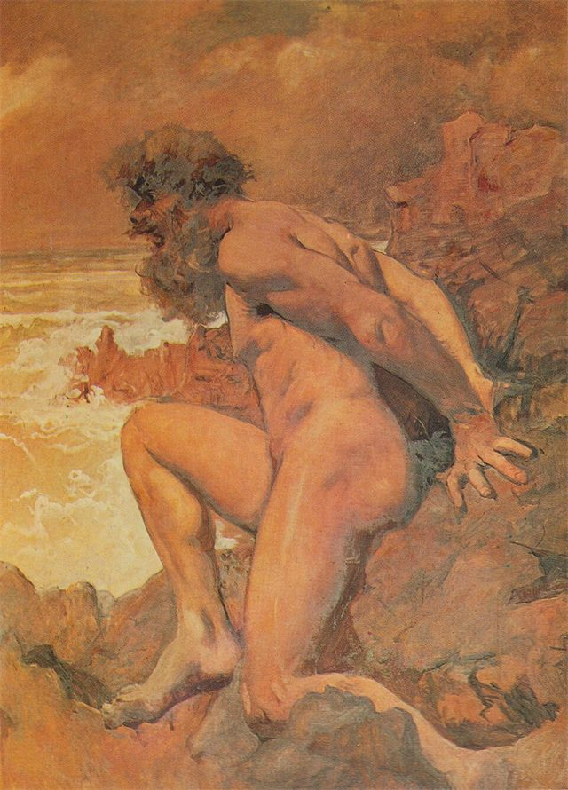
PORTUGUÊS, 3.º ANO, MÓDULO 7, LIÇÃO M7-F11, UNIDADE 5
EPI
14
Quantas vozes cabem num homem
O ortónimo, os três heterónimos e a Mensagem, tudo numa só lição. No fim tens de escolher a voz que te diz mais.
Aparição do Adamastor (Carlos Reis, antes de 1940). Domínio público
lê, faz, leva
Lição M7-F11, Quantas vozes cabem num homem
1

Slide 2
ABRIR, CINCO MINUTOS
EPI
Que voz de Pessoa confundes com outra?
Lição M7-F11, Quantas vozes cabem num homem
2

Slide 3
LER: RICARDO REIS, «SEGUE O TEU DESTINO»
EPI
Mas serenamente
Imita o Olimpo
No teu coração.
Os deuses são deuses
Porque não se pensam.
Ricardo Reis (1-7-1916), Arquivo Pessoa (estrofe final)
Lição M7-F11, Quantas vozes cabem num homem
3

Slide 4
O ESSENCIAL
EPI
Três coisas a fixar
1
Antes da prova, revês numa só lição o ortónimo, os três heterónimos e a Mensagem.
2
Lembra-te de quem assina cada poema: Pessoa finge e pensa demais; Caeiro vê sem pensar; Reis aceita e pede pouco; Campos quer sentir tudo e cansa-se.
3
Na gramática: formação de palavras, funções sintáticas, articulação entre orações. Nos recursos: anáfora, antítese, apóstrofe, onomatopeia.
Lição M7-F11, Quantas vozes cabem num homem
4

Slide 5

AGORA NO TELEMÓVEL, QUINZE MINUTOS
EPI
Abre a lição no telemóvel
1
Lê e responde aos cartões, um de cada vez
2
No fim, o cartão extra: «O poeta é um fingidor»
3
O percurso marca a lição como feita
pedrohfernandes-klk.github.io/​pt/​m7/​licao-m7-f11/​
Lição M7-F11, Quantas vozes cabem num homem
5

Slide 6
PAUSA: CARTÕES NO TELEMÓVEL
EPI
Três minutos, com placar
1
Na lição, toca em «Sala» e escreve o código do ecrã e uma alcunha
2
Faz os cartões que o ecrã indica
3
Quando acabares, olha para o placar
pedrohfernandes-klk.github.io/​pt/​m7/​licao-m7-f11/​
Lição M7-F11, Quantas vozes cabem num homem
6

Slide 7
SÍNTESE
EPI
Para fixar
1
«Os deuses são deuses / Porque não se pensam»: Reis aconselha a serenidade do Olimpo, com uma oração causal a dar a razão.
2
Caeiro e Reis recusam o pensamento por motivos diferentes: um para sentir a natureza, o outro para aceitar o destino sem perturbação.
3
Antes da prova, liga cada verso à sua voz: o ortónimo que finge, Caeiro que vê, Reis que aceita, Campos que se cansa, e a Mensagem que espera.
Lição M7-F11, Quantas vozes cabem num homem
7

Slide 8
A PALAVRA DO MÓDULO, «FINGIR»
EPI
O que é que o teu projeto do Dia Pessoa finge, e que verdade diz?
Lição M7-F11, Quantas vozes cabem num homem
8

Slide 9

ATÉ À PRÓXIMA AULA
EPI
No telemóvel ou no PC da escola
1
Termina o baralho da lição M7-F11 e o cartão extra
2
Faz o desafio da unidade 5
3
Antes de sair: foto do caderno para o portefólio
pedrohfernandes-klk.github.io/​pt/​m7/​
Lição M7-F11, Quantas vozes cabem num homem
9

